Slide 1

CHÀO MỪNG CÁC THẦY CÔ GIÁO VÀ CÁC EM HỌC SINH
MÔN: KHOA HỌC TỰ NHIÊN 6
BỘ SÁCH CÁNH DIỀU
GIÁO VIÊN: HUỲNH THỊ MINH DIỄM

Slide 2
II. VI KHUẨN
1. Hình dạng, cấu tạo của vi khuẩn
BÀI 16: VIRUS VÀ VI KHUẨN
Vi khuẩn là gì?

Slide 3
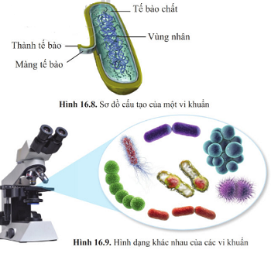
II. VI KHUẨN
1. Hình dạng, cấu tạo của vi khuẩn
BÀI 16: VIRUS VÀ VI KHUẨN
Vi khuẩn: là những sinh vật đơn bào rất nhỏ bé, có kích thước 0,5 - 10 micro met, chỉ có thể quan sát chúng bằng kính hiển vi.

Slide 4
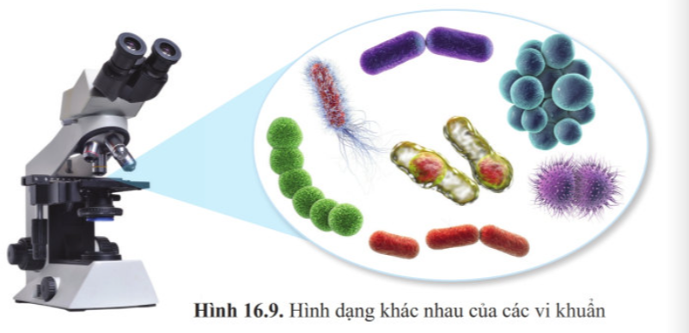
II. VI KHUẨN
1. Hình dạng, cấu tạo của vi khuẩn
BÀI 16: VIRUS VÀ VI KHUẨN
Vi khuẩn có những hình dạng nào? Vi khuẩn có ở đâu?

Slide 5
BÀI 16: VIRUS VÀ VI KHUẨN

Slide 6
II. VI KHUẨN
1. Hình dạng, cấu tạo của vi khuẩn
BÀI 16: VIRUS VÀ VI KHUẨN

- Một số hình dạng vi khuẩn: hình que, hình hạt, hình chuỗi hạt, hình xoắn...

Slide 7
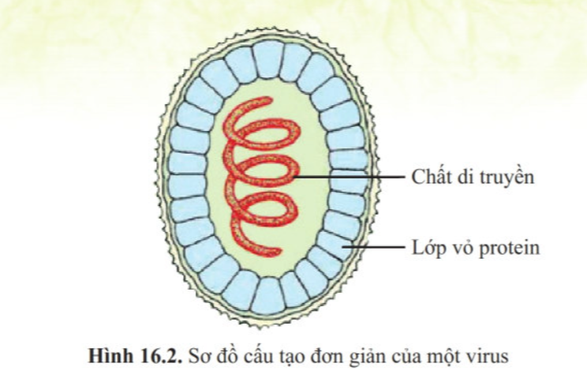
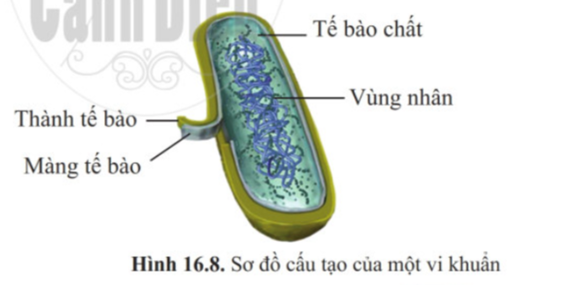
II. VI KHUẨN
1. Hình dạng, cấu tạo của vi khuẩn
BÀI 16: VIRUS VÀ VI KHUẨN
Hãy quan sát hình 16.2, 16.8 và so sánh sự khác nhau về cấu tạo của virus và vi khuẩn bằng cách đánh dấu √ hoàn thành phiếu học tập sau:
Đặc điểm | Virus | Vi khuẩn
Thành tế bào
Màng tế bào
Tế bào chất
Vùng nhân
√
√
√
√

Slide 8
II. VI KHUẨN
1. Hình dạng, cấu tạo của vi khuẩn
BÀI 16: VIRUS VÀ VI KHUẨN

- Một số hình dạng vi khuẩn: hình que, hình hạt, hình chuỗi hạt,...
- Cấu tạo vi khuẩn gồm có: thành tế bào, màng tế bào, tế bào chất, vùng nhân.

Slide 9
II. VI KHUẨN
1. Hình dạng, cấu tạo của vi khuẩn
BÀI 16: VIRUS VÀ VI KHUẨN
2. Vai trò của vi khuẩn

Slide 10


AI NHANH HƠN?
Luật chơi
Lớp chia thành 8 đội chơi.
Sau hiệu lệnh bắt đầu, các đội sẽ ghi lại các vai trò của vi khuẩn vào phiếu học tập.
Mỗi đáp án đúng sẽ được 2 điểm.
Đội nhiều điểm nhất là đội chiến thắng.

Slide 11
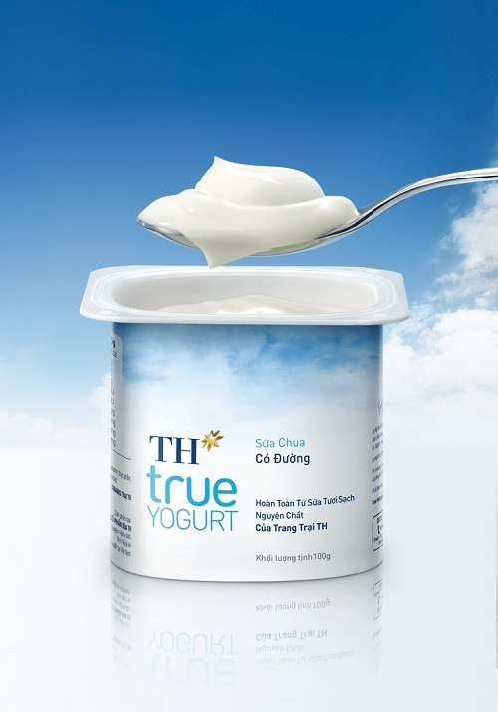
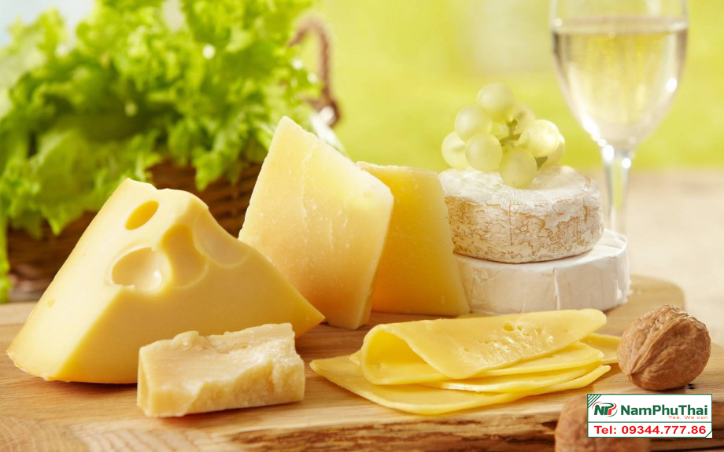
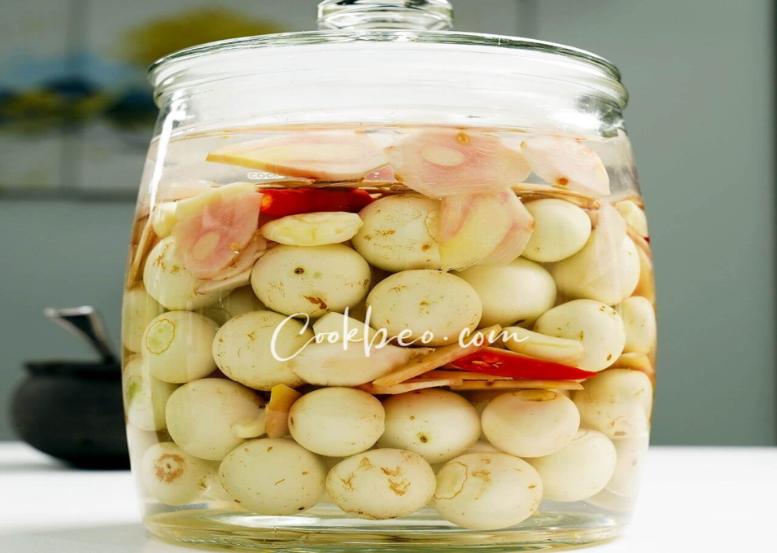
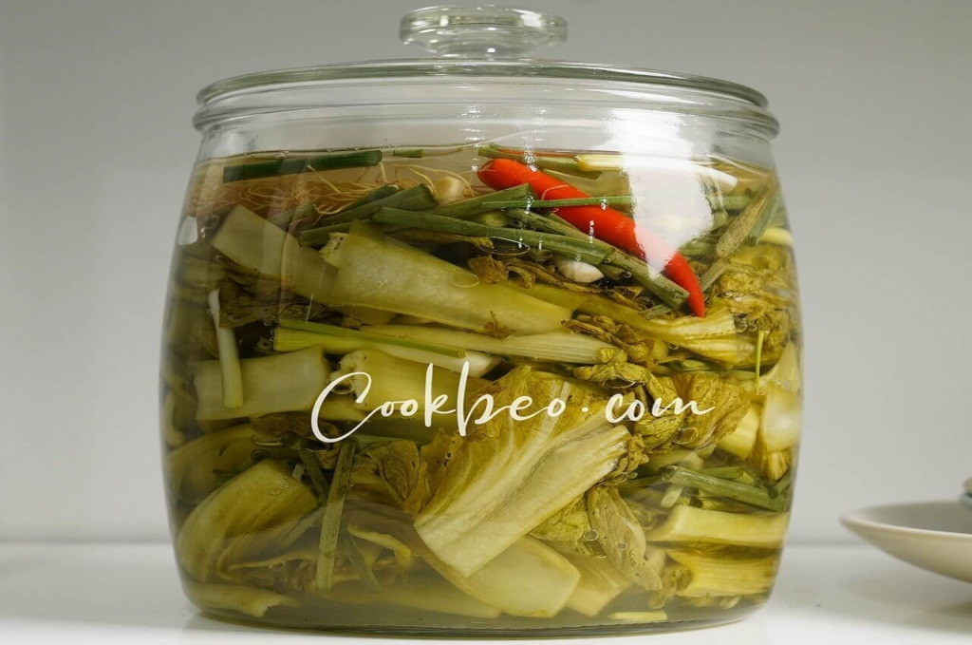
Một số vai trò của vi khuẩn

Slide 12
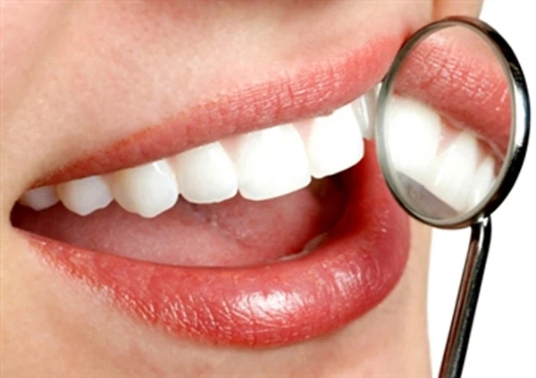
Một số vai trò của vi khuẩn
Có hơn 700 vi khuẩn khác nhau được tìm thấy trong miệng của con người. Trong đó có nhiều vi khuẩn hỗ trợ tiêu hóa và có thể bảo vệ răng miệng

Slide 13
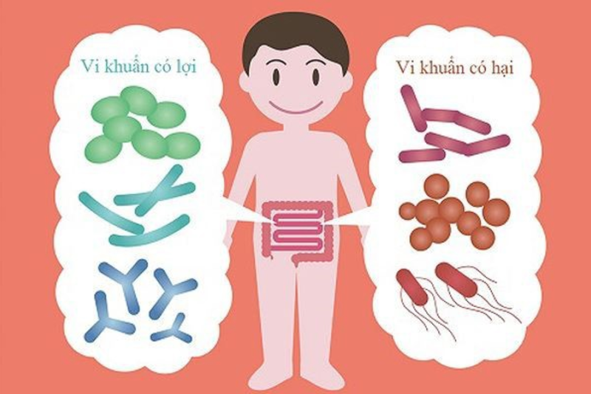
Một số vai trò của vi khuẩn

Slide 14
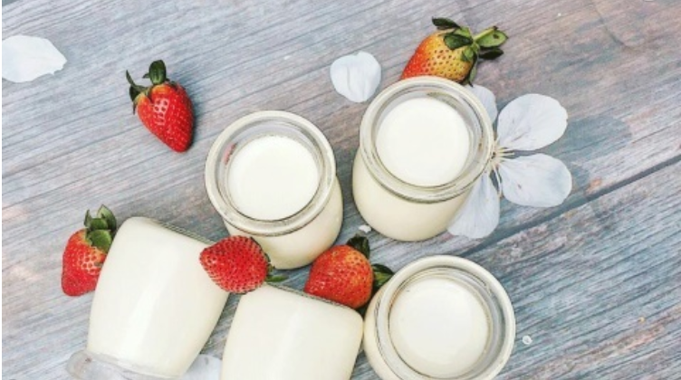
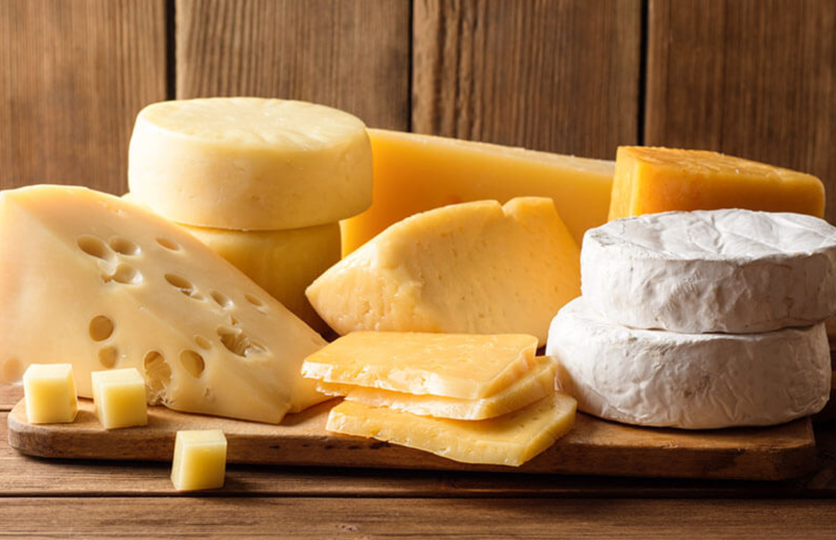
II. VI KHUẨN
1. Hình dạng, cấu tạo của vi khuẩn
BÀI 16: VIRUS VÀ VI KHUẨN
2. Vai trò của vi khuẩn

- Dùng để chế biến các sản phẩm lên men (sữa chua, phô mai, nước tương…)
- Vai trò trong nông nghiệp như làm phân bón vi sinh.
- Giúp động vật và con người tiêu hóa thức ăn.
- Giúp phân giải xác động thực vật, tăng độ màu mỡ cho đất….

Slide 15
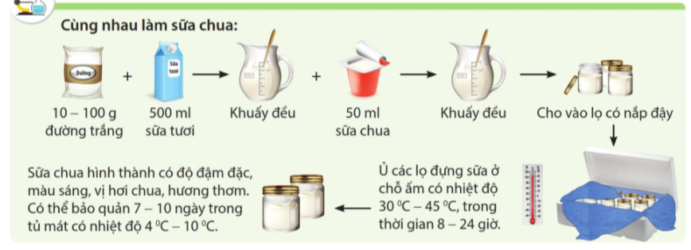
II. VI KHUẨN
1. Hình dạng, cấu tạo của vi khuẩn
BÀI 16: VIRUS VÀ VI KHUẨN
2. Vai trò của vi khuẩn
Vì sao cần ủ sữa chua ở nhiệt độ 30 - 45 độ C trong 8 - 24 tiếng?
Nhiệt độ và thời gian hợp lí thì vi khuẩn lên men sẽ hoạt động mạnh.

Slide 16
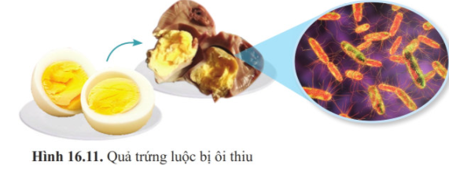
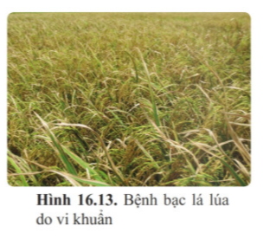
BÀI 16: VIRUS VÀ VI KHUẨN
Vi khuẩn gây tác hại gì ?
3. Tác hại của vi khuẩn
Vi khuẩn làm
hỏng thức ăn
Vi khuẩn gây bệnh cho con người và sinh vật
Thức ăn ôi thiu
Uốn ván, sốt thương hàn, lao,…
Sinh vật: bạc lá, héo cây,….

Slide 17
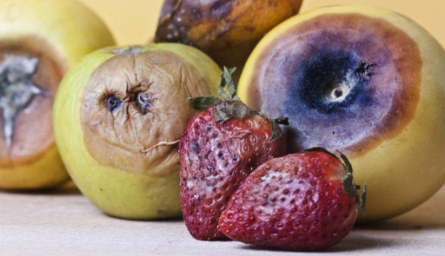
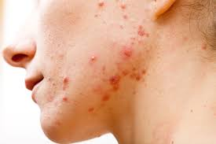
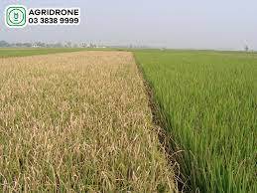
3. Tác hại của vi khuẩn
BÀI 16: VIRUS VÀ VI KHUẨN
Làm hỏng thức ăn
Gây bệnh cho con người: viêm da
Gây bệnh bạc lá lúa, làm héo cây ở thực vật

Slide 18
BÀI 16: VIRUS VÀ VI KHUẨN
3. Tác hại của vi khuẩn

- Vi khuẩn làm hỏng thức ăn: làm cho thức ăn dễ bị ôi thiu.
- Vi khuẩn gây bệnh ở người và sinh vật: gây ra nhiều bệnh cho người: bệnh lao, thương hàn, uốn ván, viêm phổi,viêm da...Ở thực vật gây bệnh bạc lá, héo cây.

Slide 19
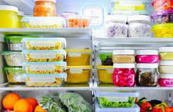
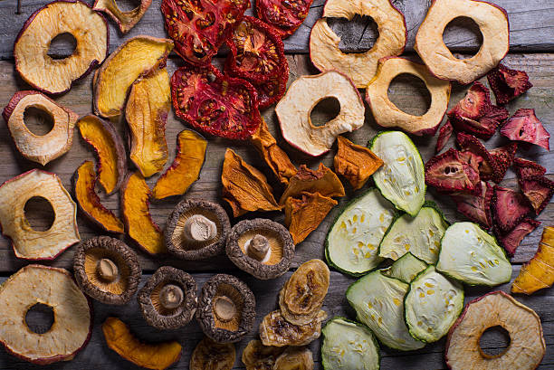
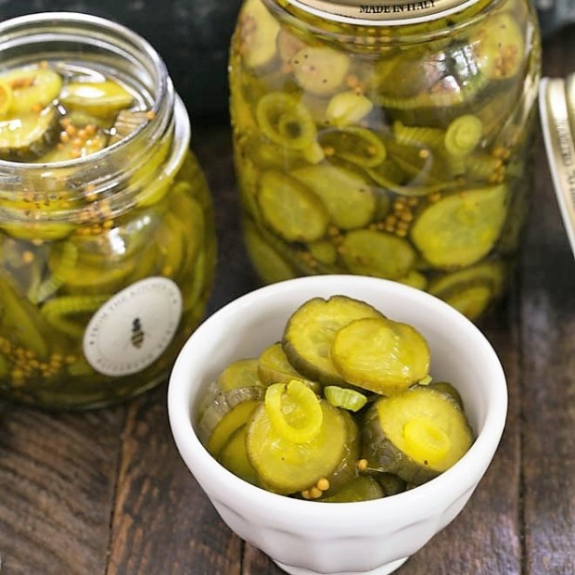
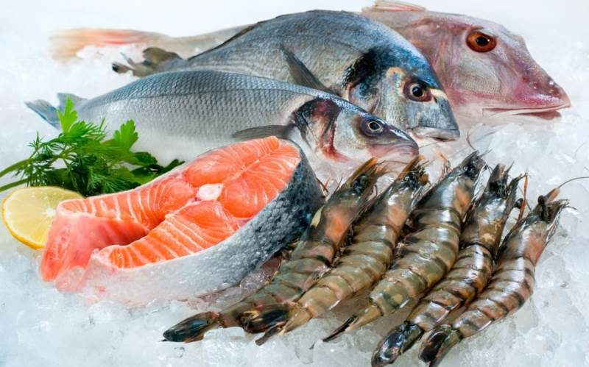
BÀI 16: VIRUS VÀ VI KHUẨN
Nêu các cách bảo quản thực phẩm ở hình sau.
3. Tác hại của vi khuẩn
Hình a
Hình b
Hình c
Hình d

Slide 20
BÀI 16: VIRUS VÀ VI KHUẨN
Sấy khô, đông lạnh, muối chua, hun khói…
Chế biến thực phẩm tươi sống để làm thức ăn trong ngày.
Sơ chế sạch thịt cá sống, không để lẫn thức ăn sống – chín,…

Slide 21
BÀI 16: VIRUS VÀ VI KHUẨN
3. Tác hại của vi khuẩn

- Cách bảo quản thức ăn: bảo quản lạnh, sấy khô, muối,…

Slide 22
BÀI TẬP
CÂU 1
CÂU 2
CÂU 3
CÂU 4
CÂU 5
CÂU 6
CÂU 7
CÂU 8
CÂU 9

Slide 23
BÀI TẬP
Em hãy chọn đáp án đúng ở các câu sau:
Câu 1: Vi khuẩn là:
A. Nhóm sinh vật có cấu tạo nhân sơ, kích thước hiển vi.
B. Nhóm sinh vật có cấu tạo nhân thực, kích thước hiển vi.
C. Nhóm sinh vật chưa có cấu tạo tế bào, kích thước hiển vi.
D. Nhóm sinh vật chưa có cấu tạo tế bào, kích thước siêu hiển vi.

Slide 24
BÀI TẬP
CÂU 1
CÂU 2
CÂU 3
CÂU 4
CÂU 5
CÂU 6
CÂU 7
CÂU 8
CÂU 9

Slide 25
BÀI TẬP
Câu 2: Phát biểu nào dưới đây không đúng khi nói về vai trò của vi khuẩn.
A. Nhiều vi khuẩn có ích được sử dụng trong nông nghiệp và công nghiệp chế biến.
B. Vi khuẩn được sử dụng trong sản xuất vaccine và thuốc kháng sinh.
C. Mọi vi khuẩn đều có lợi cho tự nhiên và đời sống con người.
D. Vi khuẩn giúp phân hủy các chất hữu cơ thành các chất vô cơ để cây sử dụng.

Slide 26
BÀI TẬP
CÂU 1
CÂU 2
CÂU 3
CÂU 4
CÂU 5
CÂU 6
CÂU 7
CÂU 8
CÂU 9

Slide 27
BÀI TẬP
Câu 3: Dụng cụ nào được sử dụng để quan sát vi khuẩn.
A. Kính lúp B. Kính hiển vi
C. Kính soi nổi D. Kính viễn vọng

Slide 28
BÀI TẬP
CÂU 1
CÂU 2
CÂU 3
CÂU 4
CÂU 5
CÂU 6
CÂU 7
CÂU 8
CÂU 9

Slide 29
BÀI TẬP
Câu 4: Bệnh nào sau đây không phải bệnh do vi khuẩn gây nên?
A. Bệnh kiết lị B. Bệnh tiêu chảy
C. Bệnh vàng da D. Bệnh đậu mùa

Slide 30
BÀI TẬP
CÂU 1
CÂU 2
CÂU 3
CÂU 4
CÂU 5
CÂU 6
CÂU 7
CÂU 8
CÂU 9

Slide 31
BÀI TẬP
Câu 5. Loại thực phẩm nào sau đây được ứng dụng vai trò của vi khuẩn?
A.Cá khô.
B.Sữa chua.
C.Khô bò.
D.Xúc xích.

Slide 32
BÀI TẬP
CÂU 1
CÂU 2
CÂU 3
CÂU 4
CÂU 5
CÂU 6
CÂU 7
CÂU 8
CÂU 9

Slide 33
BÀI TẬP
Câu 6: Hành động nào dưới đây không giúp phòng ngừa bệnh do vi khuẩn gây ra?
A. Vệ sinh môi trường sống
B. Bào quản thực phẩm đúng cách
C. Không rửa tay trước khi ăn
D. Đeo khẩu trang khi ra ngoài

Slide 34
BÀI TẬP
CÂU 1
CÂU 2
CÂU 3
CÂU 4
CÂU 5
CÂU 6
CÂU 7
CÂU 8
CÂU 9

Slide 35
BÀI TẬP
Câu 7. Môi trường sống của vi khuẩn
A. Chỉ ở dưới nước
B. Chỉ ở trên cạn
C. Ở khắp mọi nơi
D. Chỉ sống trong cơ thể sinh vật khác

Slide 36
BÀI TẬP
CÂU 1
CÂU 2
CÂU 3
CÂU 4
CÂU 5
CÂU 6
CÂU 7
CÂU 8
CÂU 9

Slide 37
BÀI TẬP
Câu 8. Thành phần nào dưới đây không phải là thành phần cấu tạo của vi khuẩn?
A. Thành tế bào
B. Màng tế bào
C. Vùng nhân
D. Chân giả

Slide 38
BÀI TẬP
CÂU 1
CÂU 2
CÂU 3
CÂU 4
CÂU 5
CÂU 6
CÂU 7
CÂU 8
CÂU 9

Slide 39
BÀI TẬP
Câu 9. Vi khuẩn mang lại lợi ích gì đối với tự nhiên?
A. Lên men các loại thực phẩm, tạo vị chua cho các món ăn
B. Phân hủy xác và chất thải của sinh vật
C. Gây hư hỏng thực phẩm
D. Gây bệnh cho động, thực vật

Slide 40
BÀI TẬP
CÂU 1
CÂU 2
CÂU 3
CÂU 4
CÂU 5
CÂU 6
CÂU 7
CÂU 8
CÂU 9

Slide 41
BÀI TẬP VỀ NHÀ
Học bài hôm nay và xem trước phần III bài 16

Slide 42

THÂN ÁI CHÀO CÁC THẦY CÔ VÀ CÁC EM HỌC SINH.

